Slide 1

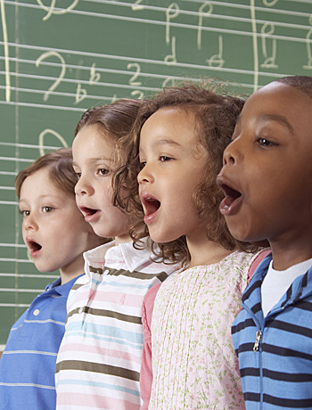
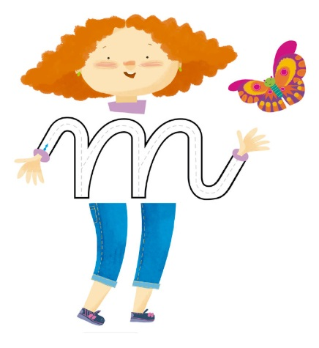
Objetivo de Aprendizaje: Conocer e interpretar por medio de la voz, canciones infantiles para reforzar letras en estudio.

Slide 2
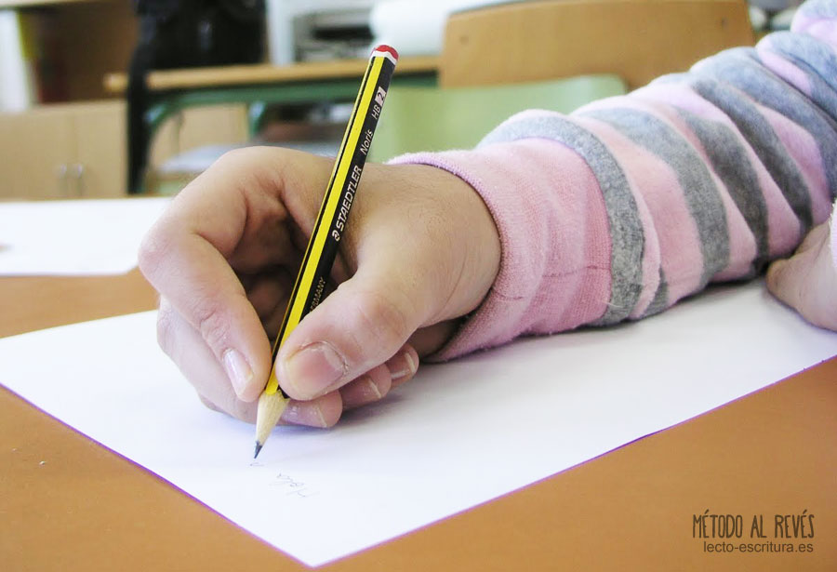
Escribe en tu cuaderno la primera línea de la canción “La señora M”, no olvides tomar bien el lápiz.
La señora M siempre está contenta.

Slide 3
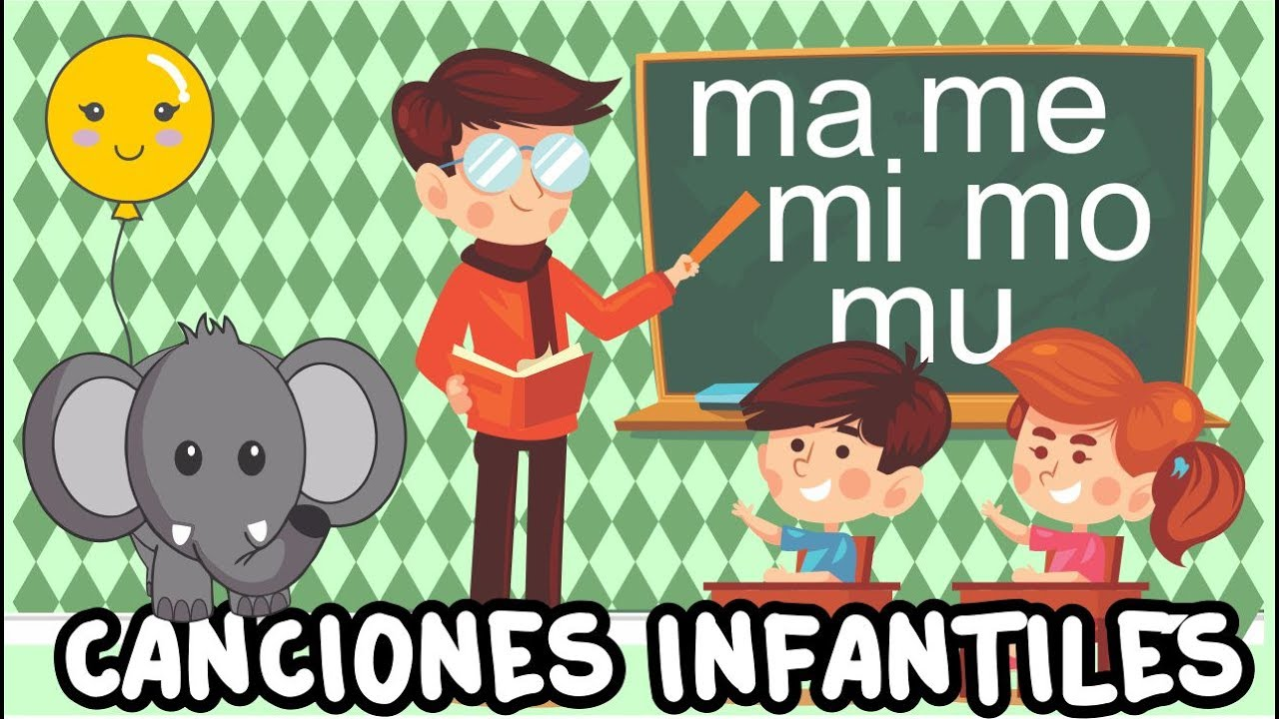

Slide 4
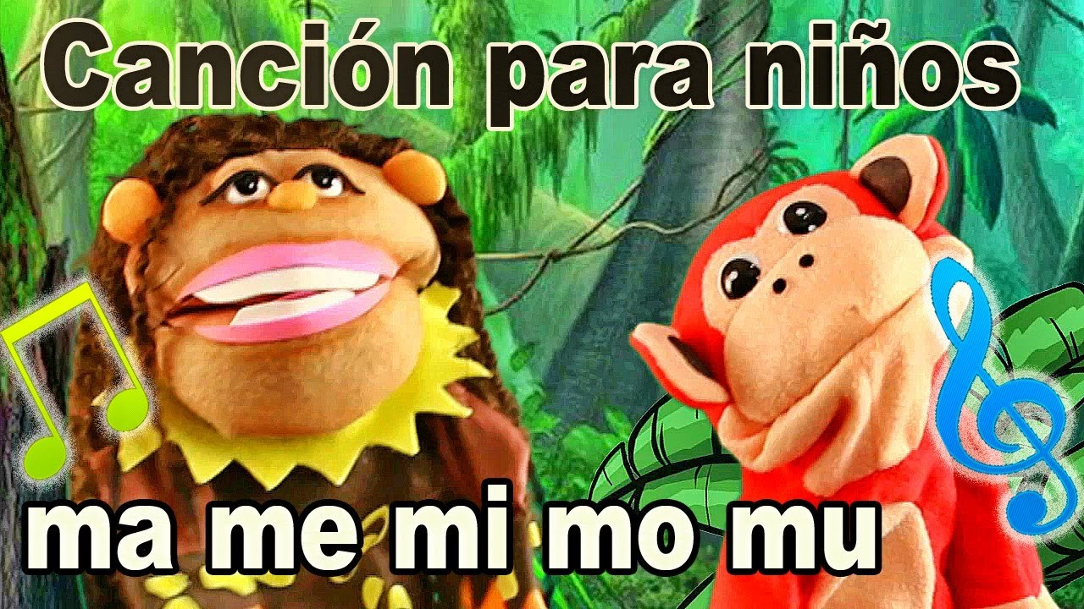
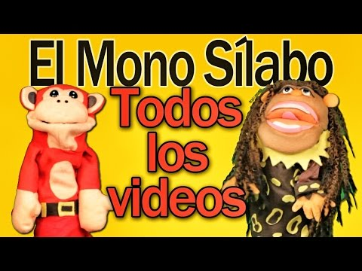
Te sugiero que busques otras canciones para aprender muy bien la letra en estudio M-m
Por ejemplo “El mono Sílabo”

